Slide 1
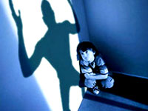
Родительское собрание:
«Жестокие взрослые -жестокие дети.
Профилактика насилия в семье»

Slide 2
План родительского собрания:
1. «Понятие жестокого обращения в семье и его формы, виды» ( Тронина И.Д.)
Последствия жестокого обращения в семье. Дети «Маугли».(Короткова И.В.)
3. Жестокое обращение с детьми -порочный круг . (Юртайкина О.А.)
4. Виды ответственности лиц, допускающих жестокое обращение с детьми ( Максимова Т.В.) заместитель начальника отдела Государственного комитета юстиции)

Slide 3
Цель:
Создание условий для эффективного функционирования системы профилактики по жестокому обращению с детьми.
Задачи:
Информирование о формах и видах насилия, причинах и последствиях жестокого обращения взрослых с детьми.
Осознание последствий жестокого обращения для развития личности ребенка и формирования его жизненного стиля.
Формирование навыков конструктивного общения с ребенком.
Формирование адекватным способов реагирования на проявление жестокости по отношению к ребенку.
Организация профилактической работы с родителями, с целью предотвращения жестокого обращения с детьми.

Slide 4
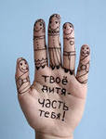
«Мир жив добротою и уваженьем, А плетка рождает лишь страх и ложь. И то, что не можешь взять убежденьем - Хоть тресни - побоями не возьмешь!... В ребячьей душе все хрустально-тонко, Разрушим - вовеки не соберем. И день, когда мы избили ребенка, Пусть станет позорнейшим нашим днем!"

Slide 5
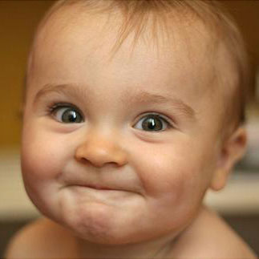
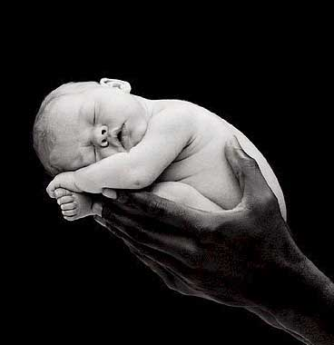
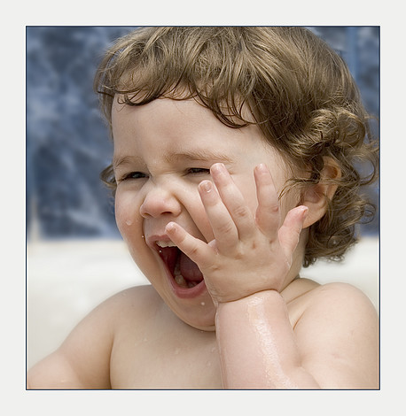
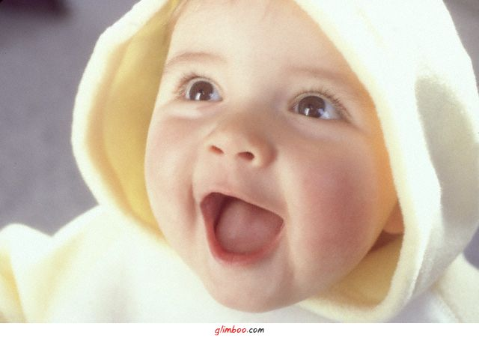
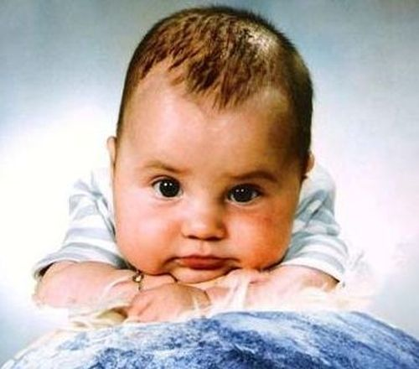

Slide 6
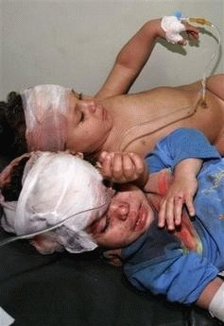
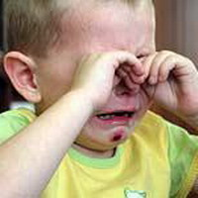

Slide 7
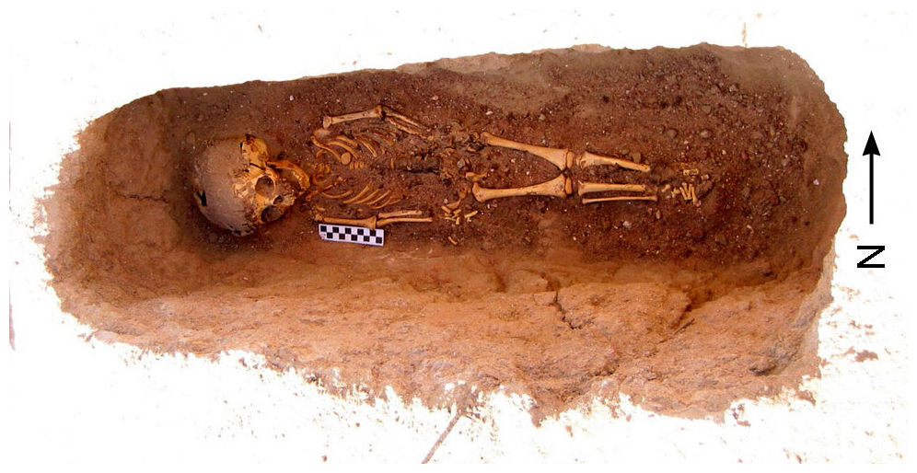
Из истории
Упоминания о жестокостях к детям в различных литературных источниках встречаются до II в. н.э.
детей убивали в ритуальных целях: считалось, что убитый ребенок может помочь бесплодным женщинам справиться с болезнями, обеспечить здоровье и молодость;
их хоронили под фундаментом здания, чтобы сделать его прочнее;
детей продавали и покупали.

Slide 8
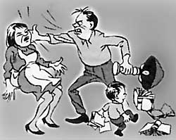
Мифы и факты в отношении проблемы насилия над детьми.
Мифы | Факты
1.Дети чаще подвергаются насилию в социально неблагополучных семьях. | Неблагополучные семьи более «прозрачны», проблемы детей из таких семей заметны окружающим. Семьи с высоким доходом более «закрыты». Внешнее благополучие семьи не является гарантией безопасности ребенка.

Slide 9
Мифы и факты в отношении проблемы насилия над детьми.
2.Физические наказания могут пойти на пользу ребенку. | Физическое наказание рождает в ребенке чувство страха, унижения, усиливает ярость. Прививаемые таким путем нравственные нормы не усваиваются. Развивается агрессивность детей.
3.Дети могут провоцировать взрослых на жестокое обращение. | Дети могут вызывать своим поведением гнев, раздражение, но только взрослые в ответе за то, какие способы они выбирают для выраженения своего гнева.

Slide 10
Мифы и факты в отношении проблемы насилия над детьми.
4.Сексуальное насилие детей - редкость. | Ежегодно в России регистрируют 7-8 тыс.случаев сексуального насилия над детьми, по которым возбуждено уголовное дело. Их в 3 раза больше , чем случаев избиения детей. 25% женщин России подвергалось сексуальному насилию в детстве.
5.Сексуальное насилие чаще совершается незнакомцами. | В 75-80% случаев насильники знакомы детям, из них 45% -это родственники, родители или лица их заменяющие.

Slide 11
Мифы и факты в отношении проблемы насилия над детьми.
6.Сексуальному насилию подвергаются подростки. | Наиболее часто насилию подвергаются дети от 8 до 11лет, дошкольники тоже считаются повышенной группой риска.
7.Дети часто сами выступают в роли сексуальных соблазнителей. | Дети могут испытывать сексуальные чувство, однако у них отсутствуют знания и опыт для того чтобы инициировать сексуальную активность вне группы сверстников. Взрослые, обладая таким опытом осознают какой физический и моральный вред могут нанести эти действия

Slide 12
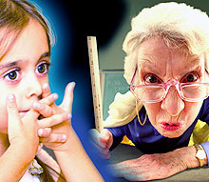
Статистика:
Насилие в той или иной форме совершается в каждой четвертой российской семье;
Ежегодно около 2 млн. детей в возрасте до 14 лет избиваются родителями;
для 10% этих детей исходом становится смерть, а для 2 тыс.- самоубийство;
более 50 тысяч - убегают из дома, спасаясь от жестокого обращения в семье;
25 тыс. находятся в розыске;
В 2008 году от жестокого обращения с детьми погибло 1914 детей, искалечено 2330 детей (по данным из Совета Федераций);
около 10 тыс. родителей лишаются судами
родительских прав и более 2,5 тыс. детей
забираются у родителей без такого лишения,
поскольку нахождение ребенка в семье
представляет угрозу его жизни и здоровью.

Slide 13
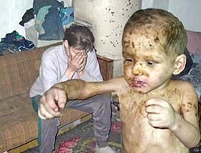
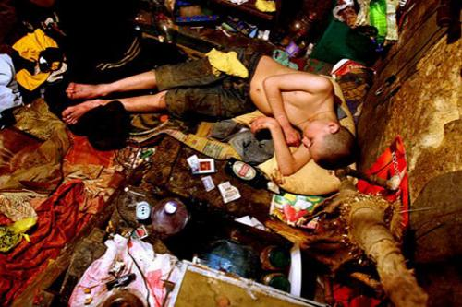
В 2000 г. зарегистрировано 2557 преступлений (в 1998 г. - 1969, в 1999 г. - 2116), предусмотренных ст. 156 УК РФ (неисполнение обязанностей по воспитанию несовершеннолетних).
В 80% случаев дети попадают в приюты и детские дома из-за невыполнения родителями своих прямых обязанностей по воспитанию, что создает реальную угрозу их жизни и здоровью.

Slide 14
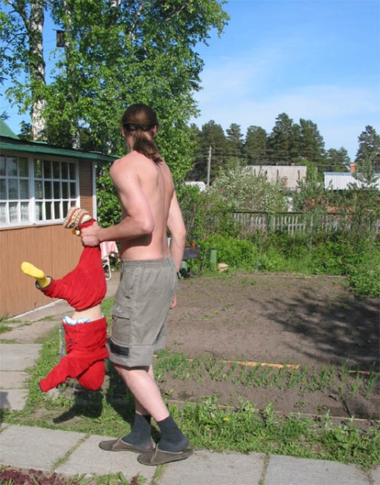
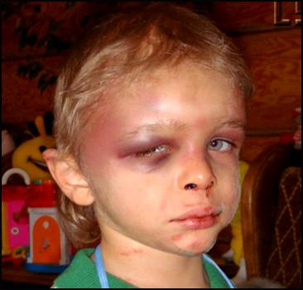
Статистика
52% жертв - девочки,
48% – мальчики
возраст: 67% детей младше одного
года,
80% -младше трех лет.
В 50% случаях насилие
повторяется.
В 10% случаях насилия –
смертельные исходы.

Slide 15
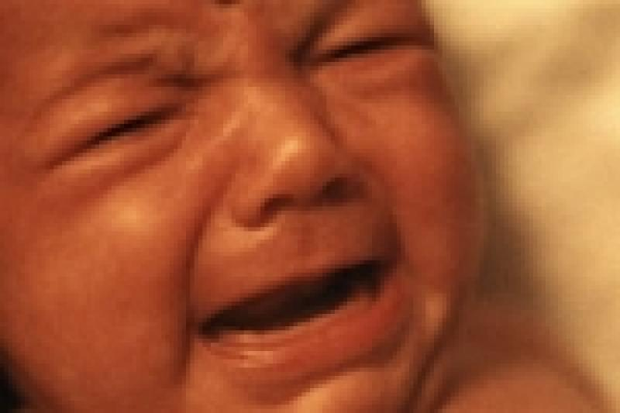
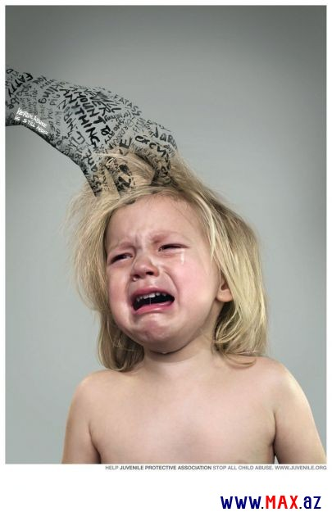
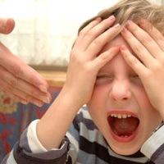
Статистика:
75 % процентов обидчиков - это родители, у которых наблюдаются ментальные отклонения;
61 % матерей избивают своих детей.

Slide 16
Кто обижает детей?
77% обидчиков - родители ребенка,
11% - родственники жертвы,
2% - люди у которых не наблюдается родственной связи с ребенком (например, няни, неродные родители)
10% всех обидчиков детей - это те люди, которые не связаны родственными отношениями с ребенком.
81% обидчиков моложе 40 лет,
61% составляют женщины,
Пол обидчиков различается в зависимости от вида причиняемого насилия: отсутствие заботы часто приписывается женщинам, а нанесение травм и увечий - мужчинам.

Slide 17
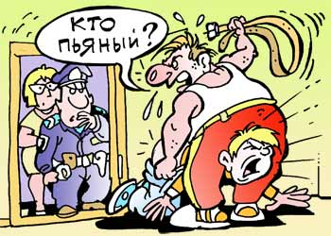
Основная причина жестокого обращения с детьми - внутренняя агрессивность – эмоциональное состояние, возникающее как реакция на переживание непреодолимости каких-то барьеров или недоступность чего-то желанного.

Slide 18
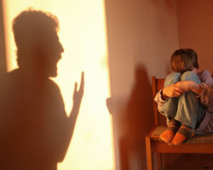
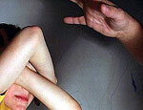
ВИДЫ НАСИЛИЯ:
ФИЗИЧЕСКОЕ-16%
ПСИХОЛОГИЧЕСКОЕ (эмоциональное)-7%
ПРЕНЕБРЕЖЕНИЕ ОСНОВНЫМИ НУЖДАМИ РЕБЁНКА - 63%
СЕКСУАЛЬНОЕ НАСИЛИЕ -10%

Slide 19
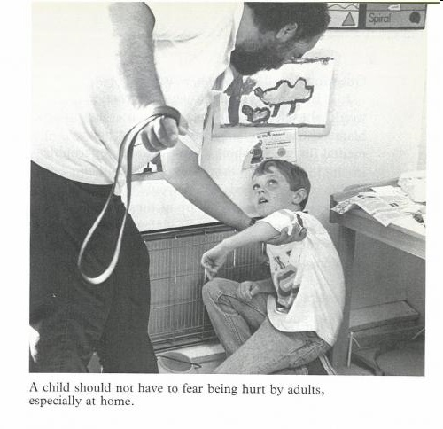
Физическое насилие-16%
Преднамеренное нанесение ребенку родителями или лицами, их заменяющими физических травм, различных телесных повреждений.
Физическое насилие — это действительно физическое нападение, оно почти всегда сопровождается словесными оскорблениями и психической травмой.

Slide 20
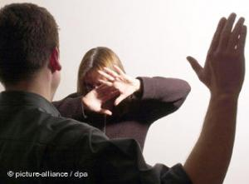
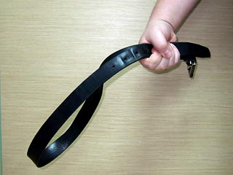
Физическое насилие проявляется как:
удары по лицу;
тряски, толчки;
затрещины,
удушения,
пинки;
заключение в запертом помещении, где они удерживаются силой;
избиение ремнем, веревками;
нанесение увечий тяжелыми предметами, даже ножом.

Slide 21
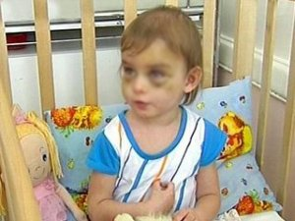
Распознание факта физического насилия над ребенком
Характер повреждений:
синяки, ссадины, раны, следы от ударов ремнем, укусов, прижигания горячими предметами, сигаретами, располагающиеся на лице, теле, конечностях;
ожоги горячими жидкостями кистей и ног в виде перчатки или носка (от погружения в горячую воду), а также на ягодицах;
повреждения и переломы костей, припухлость и болезненность суставов;
выбитые и расшатанные зубы, разрывы или порезы во рту, на губах;
участки облысения, кровоподтеки на голове;
повреждения внутренних органов.

Slide 22
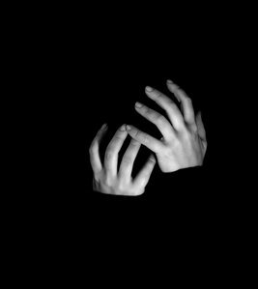
Физическое насилие, имеющее систематический характер, можно распознать по особенностям психического состояния и поведения ребенка:
Множественные повреждения имеющие специфический характер
(отпечатки пальцев, ремня, ожоги и т. д..)
задержка физического развития;
боязнь физического контакта со взрослыми;
стремление скрыть причину травмы;
плаксивость, одиночество, отсутствие
друзей;
раздражительное поведение;
негативизм, агрессивность, жестокое
обращение с животными;
суицидальные попытки.

Slide 23
Основными особенностями поведения родителей или опекунов, если они избивают детей, являются:
противоречивые, путаные объяснения причин травм у детей;
обвинение в травмах самого ребенка;
позднее обращение или не обращение за медицинской помощью;
отсутствие эмоциональной поддержки и ласки в обращении с ребенком;
неспровоцированная агрессия по отношению к персоналу;
большее внимание собственным проблемам, нежели имеющимся у ребенка повреждениям.

Slide 24
Причины почему родители бьют своих детей:
Традиция (Учить – значит пороть. )
Наследственность (Меня били – и я своих детей бью. )
Скудный словарный запас
(Аргументы заканчиваются раньше, чем обсуждение темы)
Ощущение своего ничтожества
(Бей своих, чтоб чужие боялись)
Сексуальная неудовлетворенность.

Slide 25
На основании изучения характеристик родителей, чьи дети пострадали от физического насилия, были выделены семьи, относящиеся к группе риска:
семьи, где родители (или один из них) являются алкоголиками, наркоманами, токсикоманами;
семьи, где родители (или один из них) имеют психические заболевания;
семьи, где нарушен эмоционально-психологический климат, что приводит к частым ссорам и скандалам;
семьи, где родители предъявляют чрезмерные требования к детям, несоответствующие их возрасту и развитию;
семьи, где родители находятся в состоянии стресса, в связи со смертью близких, безработицей или тяжелыми социальными условиями проживания семьи в данный период времени.

Slide 26
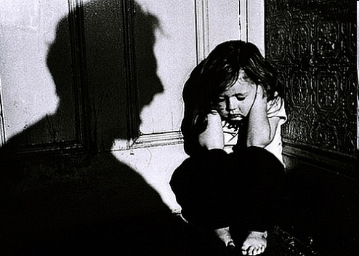
ПСИХОЛОГИЧЕСКОЕ (эмоциональное) насилие- 7%:
Постоянное или периодическое словесное оскорбление ребенка, унижение его человеческого достоинства, обвинение его в том, в чем он не виноват, демонстрация нелюбви, неприязни к ребенку. Снижение самооценки ребенка, утраты веры в себя.
Отвержение
Терроризирование
Изоляция
Игнорирование

Slide 27
Особенности поведения взрослых, совершающих эмоциональное насилие
не утешают ребенка, когда тот в этом нуждается;
публично оскорбляют, бранят, унижают, осмеивают ребенка;
сравнивают с другими детьми не в его пользу, постоянно сверхкритично относятся к нему;
обвиняют его во всех своих неудачах, делают из ребенка "козла отпущения" и пр.

Slide 28
Психологическое насилие позволяет заподозрить следующие особенности состояния и развития ребенка:
задержка физического и умственного развития ребенка;
нервный тик, энурез;
проблемы с едой;
постоянно печальный вид;
различные соматические заболевания.
беспокойство, тревожность, нарушения сна;
длительно сохраняющееся подавленное состояние;
агрессивность;
склонность к уединению, неумение общаться;
излишняя уступчивость или осторожность;
плохая успеваемость.

Slide 29
ПРЕНЕБРЕЖЕНИЕ ОСНОВНЫМИ НУЖДАМИ РЕБЁНКА-63%
Отсутствие адекватного возрасту и потребностям ребенка питания, одежды, гигиенического ухода, жилья, образования, мед.помощи, отказ от лечения.
Оставление ребенка без присмотра.
Лишение ребенка должного внимания и заботы, риск для ребенка стать жертвой несчастного случая, быть вовлеченным в употребление алкоголя, наркотиков, совершение преступлений.
Эксплуатация ребенка непосильным трудом.

Slide 30
Признаки, по которым можно заподозрить «заброшенность» ребенка:
утомленный, сонный вид;
санитарно-гигиеническая запущенность;
отставание в физическом развитии;
частая вялотекущая заболеваемость;
задержка речевого и моторного развития;
постоянный голод;
кража пищи;
низкая самооценка, низкая успеваемость;
агрессивность и импульсивность;
антиобщественное поведение вплоть до вандализма.

Slide 31
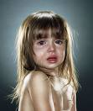
Сексуальное насилие (развращение)-10%:
Вовлечение ребенка с его согласия или без, в сексуальные действия с взрослыми с целью получения последними сексуального удовлетворения или выгоды.
Сексуальные действия:
Половой акт, контакт.
Сексуальные касания, ласки эрогенных зон.
Разговоры и звонки сексуального
характера.
Эксгибиционизм.
Демонстрация эротической
продукции.
Фото и видеосъемка
порнографического характера

Slide 32
Сексуальное насилие чаще всего
происходит в семьях, где:
патриархально-авторитарный уклад;
плохие взаимоотношения ребенка с родителями, особенно с матерью;
конфликтные отношения между родителями;
мать ребенка чрезмерно занята на работе;
ребенок долгое время жил без родного отца;
вместо родного отца - отчим или сожитель матери;
мать имеет хроническое заболевание или инвалидность и подолгу лежит в больнице;
родители (или один из них) являются алкоголиками, наркоманами, токсикоманами;
родители (или один из них) имеют психические заболевания;
мать в детстве подвергалась сексуальному насилию и т.п.

Slide 33
Сексуальное насилие позволяет распознать особенности состояния и повреждения ребенка:
Заболевания, передающиеся половым путём
повреждения частей тела и внутренних органов различной степени тяжести
тики, заикание, энурез;
ночные кошмары, страхи, трудности социализации;
несвойственные характеру сексуальные игры, несвойственные возрасту знания о сексуальном поведении;
использование непристойных слов сексуального характера для оскорбления других;
Прикосновения сексуального характера к другим детям;
стремление полностью закрыть свое тело;
депрессия, низкая самооценка, отчужденность;
проституция, беспорядочные половые связи;
эротизированное поведение.
пристрастие к алкоголю и наркотикам

Slide 34
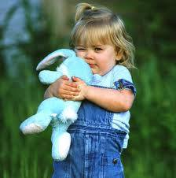
ПОСЛЕДСТВИЯ НАСИЛИЯ ДЛЯ ДЕТЕЙ 3-х ЛЕТ
Тревоги, страхи, беспокойство
Спутанность чувств
Расстройство сна
Потеря аппетита
Агрессия
Страх перед чужими людьми

Slide 35
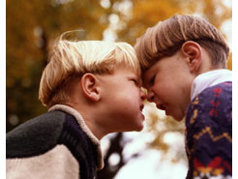
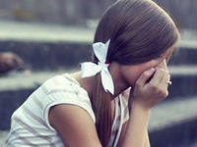
ПОСЛЕДСТВИЯ НАСИЛИЯ ДЛЯ ДОШКОЛЬНИКОВ
Тревога
Боязливость
Чувство вины, стыда, отвращения
Чувство беспомощности, испорченности
Отстранённость
Агрессия

Slide 36
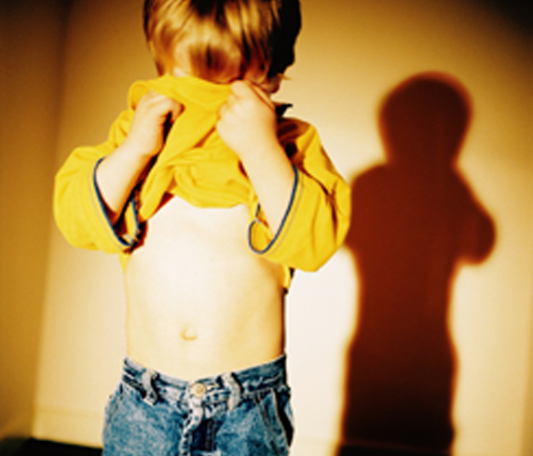
ПОСЛЕДСТВИЯ НАСИЛИЯ ДЛЯ МЛАДШИХ ШКОЛЬНИКОВ
Страх
Чувство стыда, отвращения, испорченности, недоверия к миру
Сложности в определении семейных ролей
Нарушение сна, аппетита
Молчаливость либо неожиданная разговорчивость
Агрессивное поведение

Slide 37
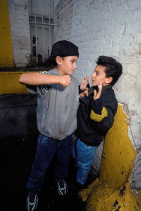
ПОСЛЕДСТВИЯ НАСИЛИЯ ДЛЯ ДЕТЕЙ 9-13 ЛЕТ
Депрессия
Чувство потери
ощущений
Изоляция
Манипулирование
другими детьми
Противоречивое
поведение

Slide 38
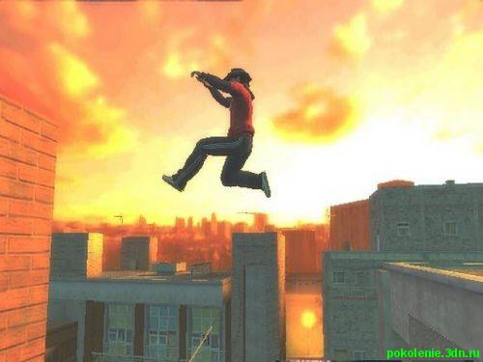
ПОСЛЕДСТВИЯ НАСИЛИЯ ДЛЯ ПОДРОСТКОВ (13-18 лет)
Отвращение, стыд, вина, недоверие
Сексуальные нарушения
Несформированность социальных ролей и своей роли в семье
Чувство собственной
ненужности
Агрессивное поведение
Уход из дома
Суициды

Slide 39
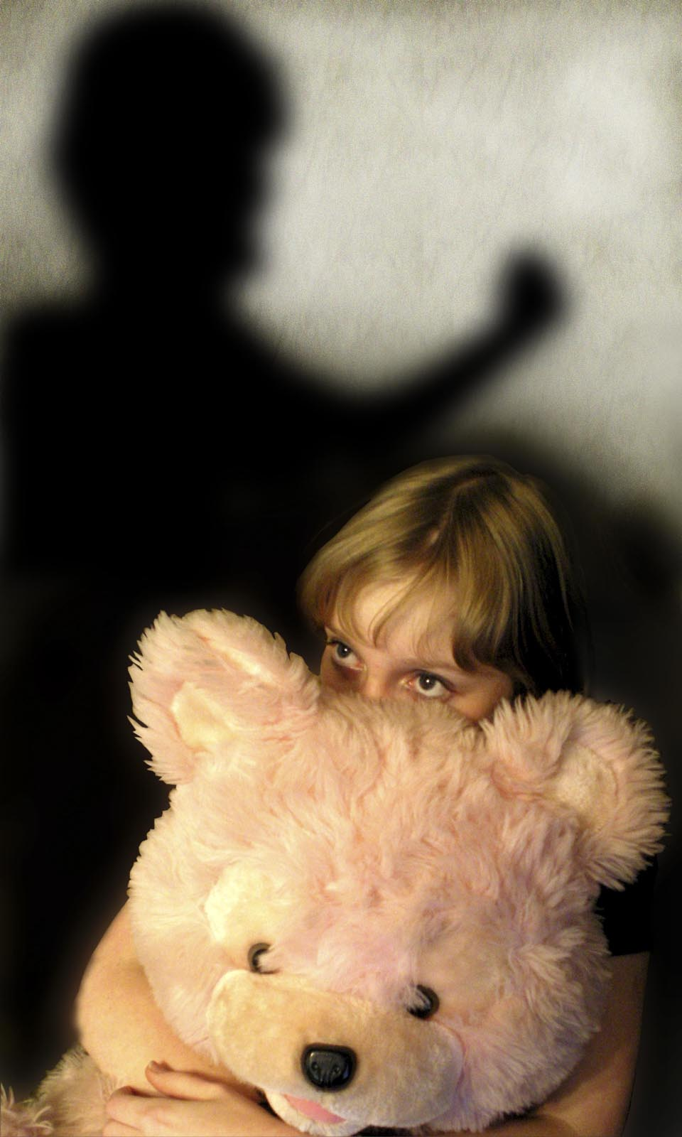
Последствия жестокого обращения с детьми в семье
уход в религиозные секты;
объединения в неформальные группы с криминальной и фашисткой направленностью;
агрессивное, преступное поведение детей;
сбежавшие из дома дети умирают от голода и холода, становятся жертвами других детей, также сбежавших от домашнего насилия и др.

Slide 40
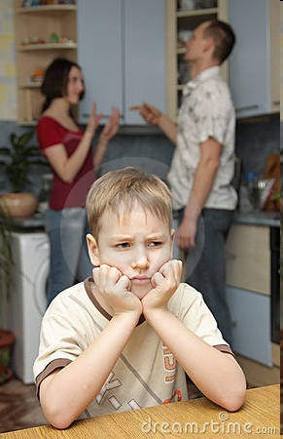
Причины жестокого обращения в семье:
Социально-экономические факторы риска насилия в семье.
Структура семьи и модель общения в ней.
Личность родителей
(их психическое и
эмоциональное здоровье).
Невежество
Личность ребенка

Slide 41
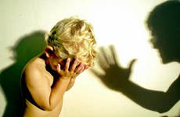
Факторы риска, увеличивающие вероятность насильственного поведения родителей
Опыт насилия в детстве.
Особенности личности взрослого.
Особенности отношения к ребенку.
Низкий уровень развития социальных навыков.
Неразвитость родительских навыков и чувств.
Психическое здоровье.
Ситуационные факторы(стрессы, переживания)
Алкогольное, наркотическое опьянение.

Slide 42
Особенности физического и личностного развития детей, повышающие риск насилия
Дети –инвалиды с физическими и умственными недостатками.
Дети с врожденными уродствами.
Дети, родившиеся в результате изнасилования или случайной половой связи.
Недоношенные дети.
Дети разлученные с матерью в течение первого года жизни.
Дети, чей пол не соответствует ожиданием родителей.
Нежеланные дети.
Нелюбимый ребенок в семье.
Дети имеющие сходство с нелюбимыми родственниками.
Дети с расстройствами поведения (раздражительные, гиперактивные, агрессивные, )
Высокоодаренные или талантливые дети.

Slide 43
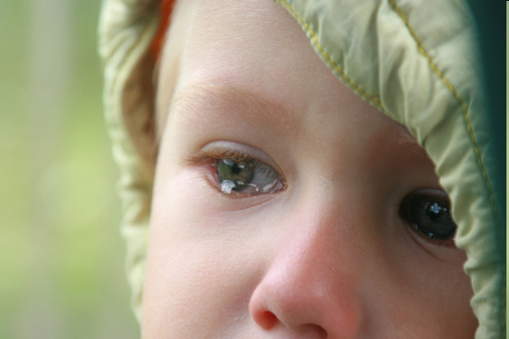
Что делать если ребенок сообщает нам о насилии.
Отнеситесь к ребенку серьезно.
Попытайтесь оставаться спокойными.
Не отвергайте его, если он, обратившись к вам, встретит осуждение, страх, гнев, то, что может нанести ему более глубокую рану, чем само насилие.
Выясните, насколько
сильна угроза для
жизни ребёнка.

Slide 44
Успокойте и поддержите ребенка словами.
«Хорошо, что ты мне сказал. Ты правильно сделал».
«Я тебе верю».
«Ты в этом не виноват».
«Ты не один попал в такую ситуацию, это случается и с другими детьми».
«Мне жаль, что с тобой это случилось».
«Мне надо поговорить о том, что случилось с ...(юристом, учителем). Они захотят задать тебе несколько вопросов. Они постараются сделать так, чтобы ты чувствовал себя в безопасности. Бывают такие секреты, которые нельзя хранить, если тебе сделали плохо».

Slide 45
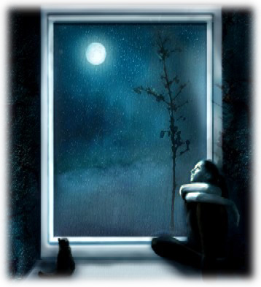
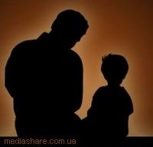
Не думайте, что ребенок обязательно ненавидит своего обидчика или сердится на него.
Терпеливо отвечайте на вопросы и рассеивайте тревоги ребенка.
Следите за тем, чтобы не давать обещаний, которые вы не можете исполнить.

Slide 46
Организуйте разговор с ребенком наедине и чем скорее, тем лучше.
Поддерживайте нормальный статус ребенка в классе.
Не решайте за ребенка, что он хочет и чего не хочет. Спрашивайте! Это поможет вам проявить теплое отношение на уровне, комфортном для ребенка.
Используйте нормальное выражение теплого отношения, пусть в вашем голосе звучит тепло.

Slide 47
Профилактические мероприятия
- необходимо научить детей определять, какое поведение взрослых (имеются ввиду поведенческие формы насилия) является неподобающим и как реагировать в соответствующих ситуациях.
- необходимо убедить ребенка немедленно обращаться за помощью в случае возможного или уже случившегося насилия, несмотря на то, что взрослые-насильники убеждают их все держать в секрете (детям необходимо помочь разобраться, какая информация должна быть конфиденциальной, а что следует сообщить окружающим; с кем им стоит поделиться своими проблемами, и что делать в случае, если взрослый им не поверит).

Slide 48
Для защиты прав детей в Российской Федерации созданы специальные институты
Уполномоченный при Президенте Российской Федерации по правам ребенка
Уполномоченный по правам ребенка при Главе Республики Мордовия
Органы опеки и попечительства (администрация муниципального района и ГО Саранск)
Органы прокуратуры
Комиссии по делам несовершеннолетних и защите их прав (Республиканская и муниципальных районов и городского округа Саранск)
Общественный инспектор по охране прав детства образовательного учреждения
Отделение по делам несовершеннолетних полиции
Детский телефон Доверия с единым общероссийским номером и другие телефоны доверия, действующие в Республике Мордовия
Управление Федеральной службы по контролю за оборотом наркотиков РФ по Республике Мордовия
Другие правозащитные органы и общественные организации

Slide 49
КУДА ОБРАЩАТЬСЯ
ПСИХОЛОГ
ВРАЧ – ПСИХОТЕРАПЕВТ
ВРАЧ – ПСИХИАТР
ВРАЧ - ПСИХИАТР - НАРКОЛОГ

Slide 50
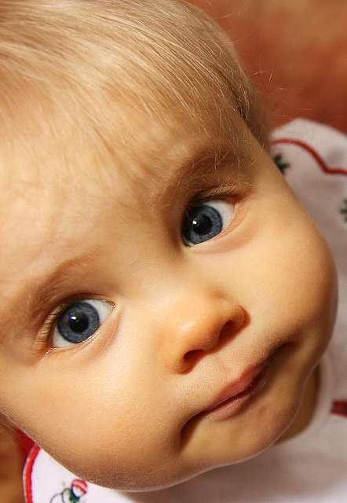
Берегите своих детей, Их за шалости не ругайте. Зло своих неудачных дней Никогда на них не срывайте. Не сердитесь на них всерьез, Даже если они провинились, Ничего нет дороже слез, Что с ресничек родных скатились. Если валит усталость с ног Совладать с нею нету мочи, Ну а к Вам подойдет сынок Или руки протянет дочка. Обнимите покрепче их, Детской ласкою дорожите Это счастье ? короткий миг, Быть счастливыми поспешите. Ведь растают как снег весной, Промелькнут дни златые эти И покинут очаг родной Повзрослевшие Ваши дети.

Slide 53
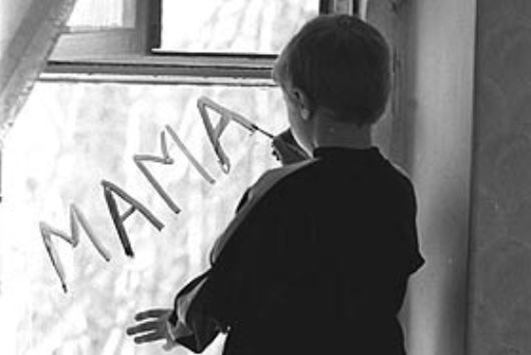

Slide 55
Решение:
Педагогическому коллективу школы организовать работу по выявлению случаев жестокого обращения с детьми.
Заместителю директора по ВР Ивениной И.Н. организовать работу педагогического коллектива по программе «Профилактика , жестокого обращения с детьми» с целью предупреждения нарушения прав детей в семье, информирования родителей по вопросам семейного законодательства и повышения их ответственности за воспитание детей.
Классным руководителям 1-11кл провести родительские собрания «Жестокие родители – жестокие дети».
Классным руководителям 10-11кл включить в план работы программу тренинга «Школа подготовки молодежи к семейной жизни».
Психологам Юртайкиной О.А., Девяткиной Л.А., организовать консультации для родителей и детей попавших в трудную жизненную ситуацию.
Социальному работнику Старцевой Л.В. подготовить различные памятки для родителей и учащихся по теме «Как выжить если ты в опасности».

